Slide 1
Взаимодействие членов государственной экзаменационной комиссии Орловской области с работниками пунктов проведения государственного выпускного экзамена и единого государственного экзамена с использованием бумажной технологии в 2018 году
Гридунова Мария Олеговна,
старший методист отдела обеспечения ГИА
Регионального центра оценки качества образования Орловской области

Slide 2
Общие положения о деятельности ГЭК
ГЭК создается Департаментом образования Орловской области для проведения государственной итоговой аттестации по образовательным программам среднего общего образования в целях:
организации и координации работы по подготовке и проведению ГИА,
обеспечения соблюдения прав участников ГИА при проведении ГИА.
ГЭК в своей деятельности руководствуется нормативными правовыми актами Министерства образования и науки РФ, Рособрнадзора, Департамента образования Орловской области, инструктивно-методическими документами Рособрнадзора по вопросам организационного и технологического сопровождения ГИА, Положением о ГЭК

Slide 3
Нормативно-правовые документы
Приказ Министерства образования и науки Российской Федерации от 26 декабря 2013 г. № 1400 «Об утверждении Порядка проведения государственной итоговой аттестации по образовательным программам среднего общего образования»
Приказ Департамента образования Орловской области от 25 октября 2017 г. № 1702 «Об определении мест расположения пунктов проведения государственной
итоговой аттестации на территории Орловской области в 2018 году»
Приказ Департамента образования Орловской области от 30 октября 2017 г. № 1724 «Об утверждении состава членов государственной экзаменационной комиссии Орловской области для проведения государственной итоговой аттестации по образовательным программам среднего общего образования в 2018 году»
Приказ Департамента образования Орловской области от 5 февраля 2018 г. № 145 «Об организации и проведении государственной итоговой аттестации по образовательным программам основного общего и среднего общего образования в форме основного государственного экзамена и единого государственного экзамена для лиц с ограниченными возможностями здоровья, детей-инвалидов и инвалидов»
Приказ Департамента образования Орловской области от 6 февраля 2018 г. № 154 «Об утверждении пунктов проведения экзаменов на дому в период проведения государственной итоговой аттестации по образовательным программам среднего
общего образования на территории Орловской области»

Slide 4
Нормативно-правовые документы
Приказ Департамента образования Орловской области от 14 февраля 2018 г. № 194 «О проведении государственной итоговой аттестации по образовательным программам среднего общего образования в Орловской области для участников единого государственного экзамена и выпускного государственного экзамена с ограниченными возможностями
здоровья, детей-инвалидов и инвалидов»
Приказ Департамента образования Орловской области от 26 февраля 2018 г. № 254 «Об организации и проведении государственной итоговой аттестации по образовательным программам основного общего и среднего общего образования в форме государственного выпускного экзамена»
Приказ Департамента образования Орловской области от 12 марта 2018 г. № 313 «О внесении изменений в приказ Департамента образования Орловской области от 14 февраля 2018 года № 192 «О проведении государственной итоговой аттестации по образовательным программам среднего общего образования в Орловской области для участников единого государственного экзамена и государственного выпускного экзамена с ограниченными возможностями здоровья, детей-инвалидов и инвалидов»
Приказ Департамента образования Орловской области от 27 марта 2018 г. № 453 «Об утверждении Регламента проведения единого государственного экзамена в пунктах проведения экзаменов с использованием экзаменационных материалов на бумажных носителях в 2018 году на территории Орловской области»
Приказ Департамента образования Орловской области от 27 апреля 2018 г. № 674 «О работниках, привлекаемых к организации и проведению государственной итоговой аттестации по образовательным программам среднего общего образования в пунктах проведения экзаменов в основной период 2018 года на территории Орловской области»

Slide 5
Общая информация проведения ЕГЭ по бумажной технологии
Экзаменационные материалы, доставляемые в ППЭ ЕГЭ на бумажных носителях, используются при проведении
ЕГЭ на дому
ЕГЭ на базе медицинских учреждений
ЕГЭ для обучающихся, освоивших образовательные программы среднего общего образования в специальных учебно-воспитательных учреждениях закрытого типа, в учреждениях, исполняющих наказание в виде лишения свободы, а также в учреждениях для несовершеннолетних лиц, подозреваемых, обвиняемых, содержащихся под стражей
При проведении ЕГЭ используются чёрно-белые односторонние бланки и КИМ

Slide 6
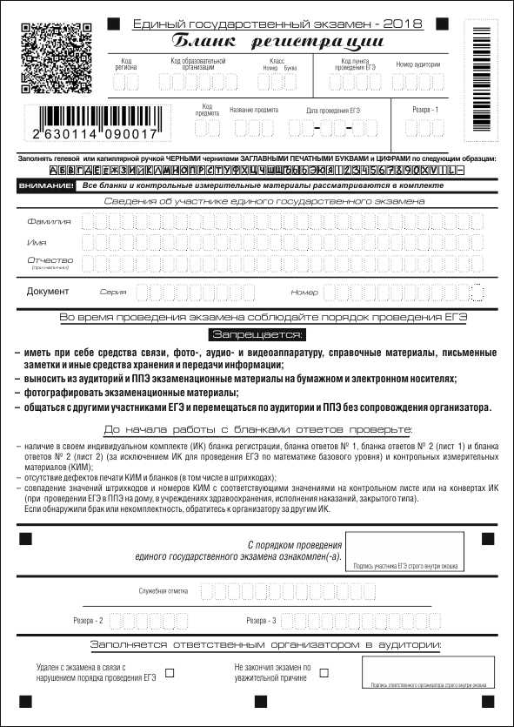
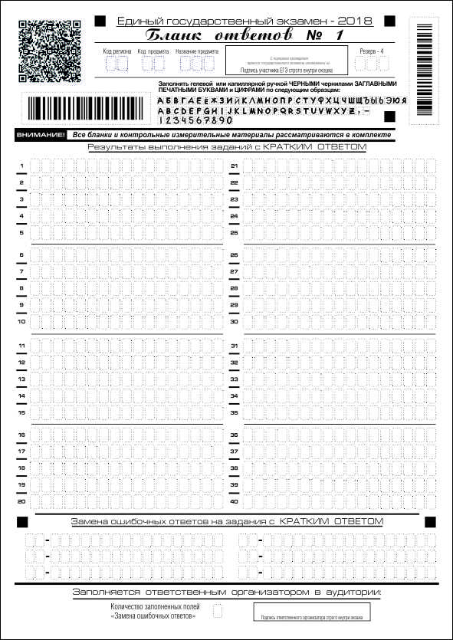
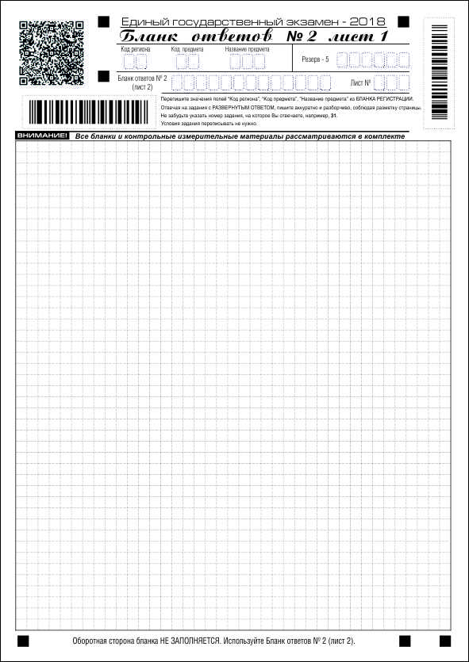
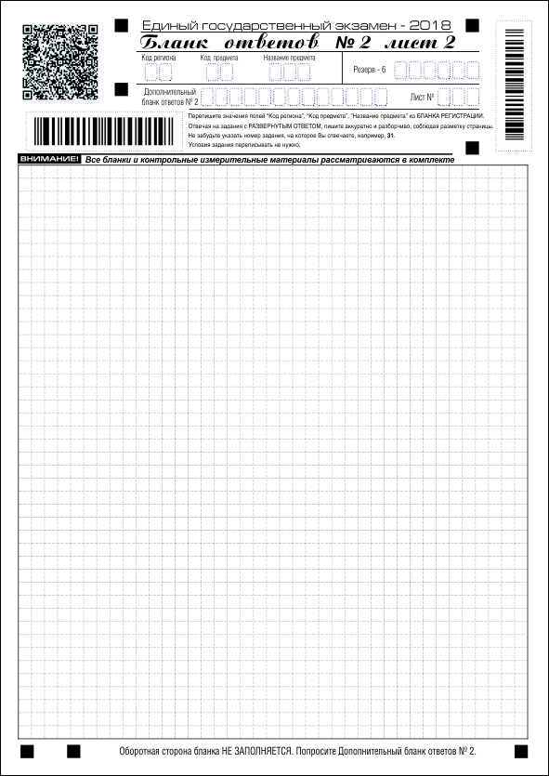
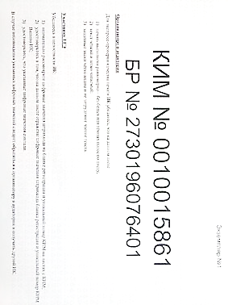
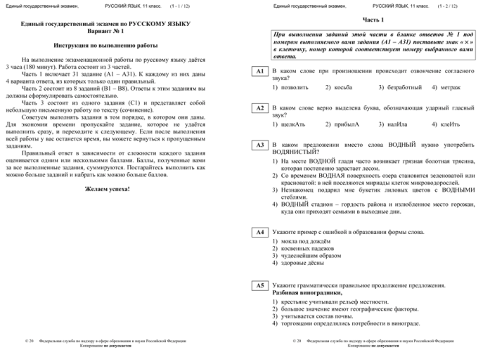
Состав индивидуального комплекта ЕГЭ – 2018
Черно-белые односторонние бланки:
бланк регистрации;
бланк ответов № 1;
бланк ответов № 2 лист 1;
бланк ответов № 2 лист 2;
КИМ;
контрольный лист
контрольный лист
В случае обнаружения участником ЕГЭ в ИК лишних или недостающих бланков или КИМ, несоответствия цифровых значений штрих-кодов на бланке регистрации и на листах КИМ со значениями на контрольном листе, а также наличия в них полиграфических дефектов
полностью меняется ИК на новый. Факт замены фиксируется в форме ППЭ-05-02

Slide 7
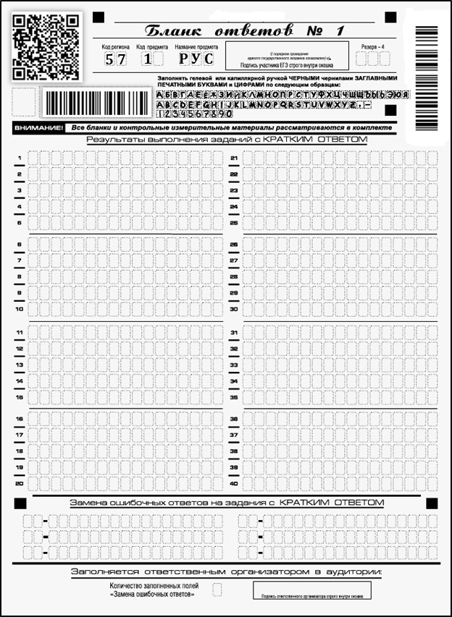
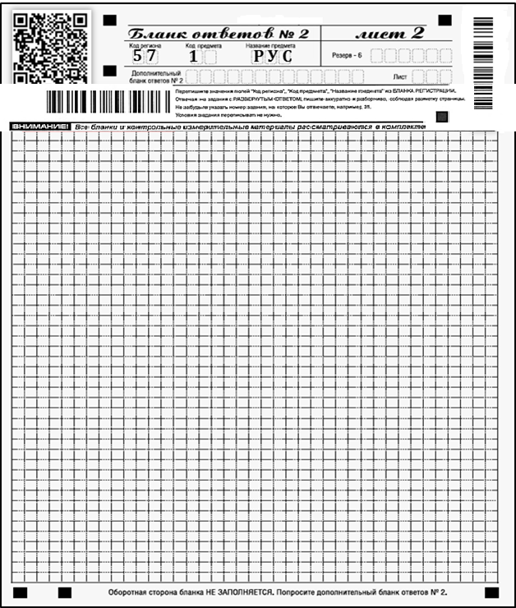
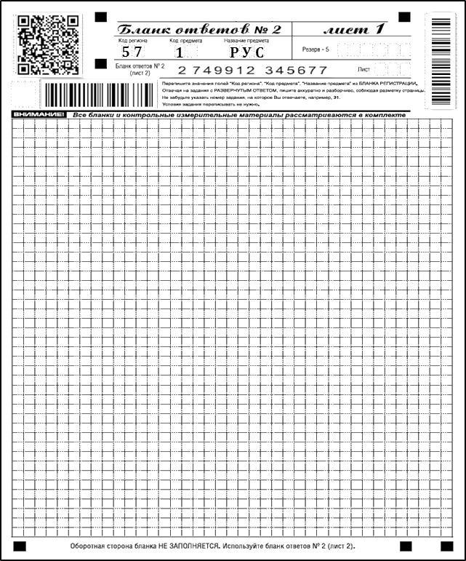
Новые бланки ответов
2
Заполняется автоматически
1
В первую очередь заполняется лист 1!

Slide 8
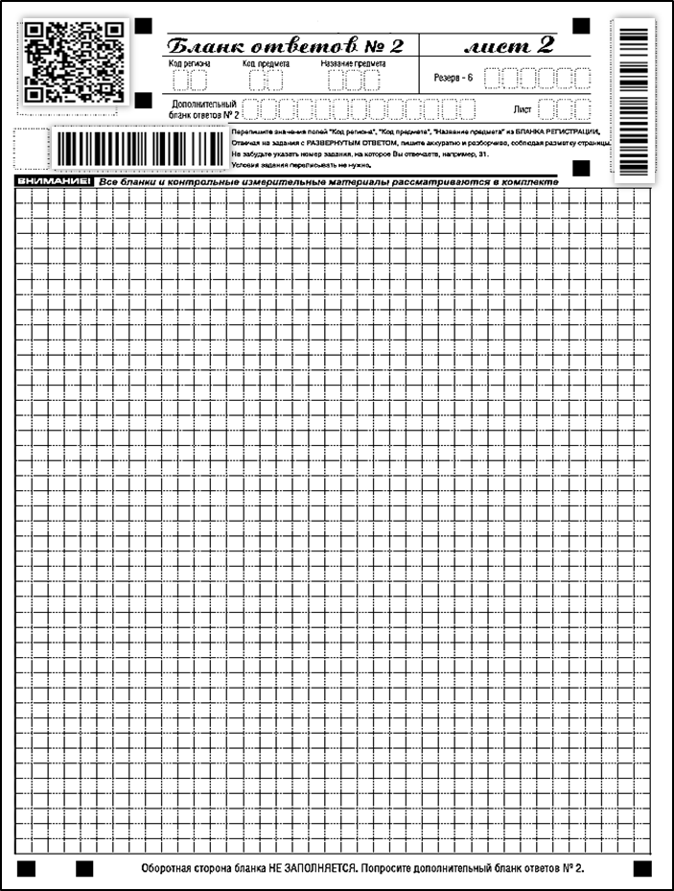
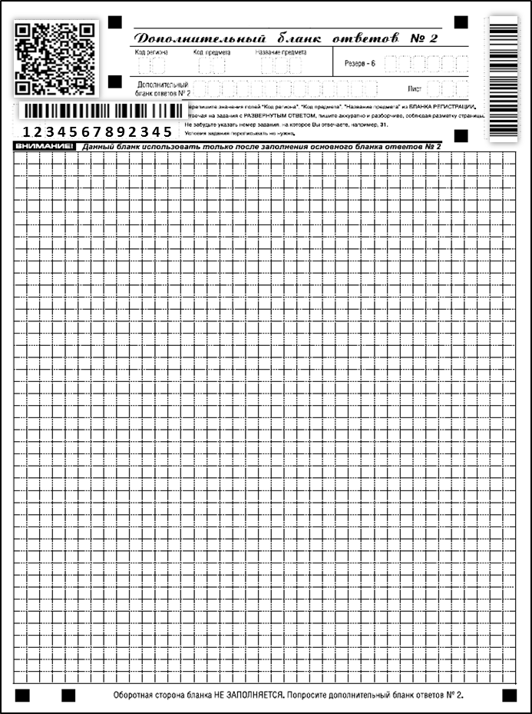
Дополнительный бланк ответов № 2
5 7
1
Р У С
Ответственный организатор в аудитории:
переносит номер штрих-кода из ДБО № 2 в бланк ответов № 2 лист 2;
в ДБО № 2 указывает № листа (3, 4, и т. д.)

Slide 9
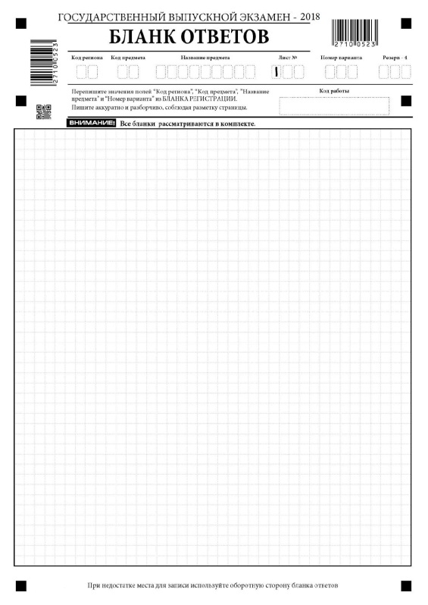
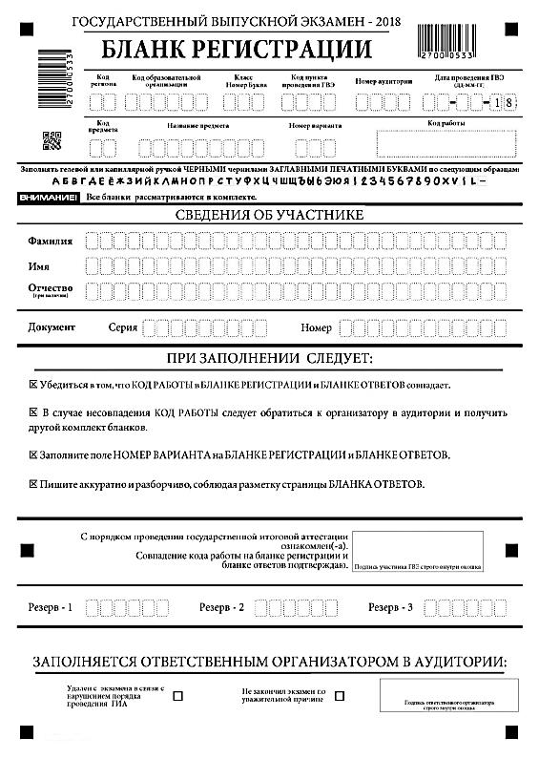
Общая информация проведения ГВЭ
ГВЭ проводится для:
обучающихся в специальных учебно-воспитательных учреждениях закрытого типа;
обучающихся в учреждениях, исполняющих наказание в виде лишения свободы;
для обучающихся с ОВЗ , детей-инвалидов и инвалидов
ЭМ для проведения ГВЭ:
КИМ;
бланк регистрации и бланк ответов, связанные между собой единым кодом работы;
дополнительные бланки ответов
идентичные

Slide 10
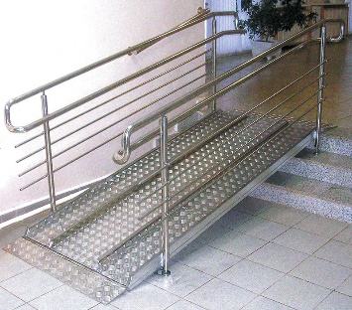
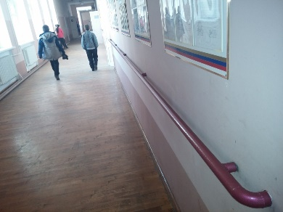
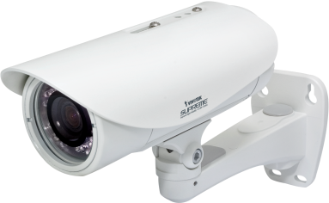
Подготовка экзамена: особенности организации ППЭ
для участников с ОВЗ, ППЭ на дому
беспрепятственный доступ в ППЭ (наличие пандусов, поручней, расширенных дверей и других приспособлений)
количество рабочих мест в аудитории не более 12
рабочее место для участника ЕГЭ (с учетом состояния его здоровья)
рабочие места для всех работников данного ППЭ
увеличение продолжительности экзамена для участников с ОВЗ, инвалидов и детей-инвалидов на 1,5 часа
видеонаблюдение без возможности трансляции в сети «Интернет» (в режиме «офлайн»)
!OFFLINE!

Slide 11
Подготовка экзамена: лица, привлекаемые к проведению ГИА
Руководитель ППЭ
Член ГЭК
(не менее одного)
Организаторы ППЭ
(два в аудитории)
Ассистент
(при необходимости)
Родители (законные представители) участников экзаменов вправе привлекаться в качестве ассистентов при проведении ГИА (с обязательным внесением их в региональную информационную систему и распределением их в указанный ППЭ на дому).
Лица, привлекаемые к проведению ЕГЭ, прибывают в ППЭ на дому не ранее 09.00 часов

Slide 12
Лица, имеющие право находиться в ППЭ в день экзамена
Представители СМИ
присутствуют в аудиториях только
до начала выдачи ЭМ участникам экзамена
Общественные наблюдатели
могут свободно перемещаться по ППЭ (в каждой аудитории
одновременно не может находиться более 1 наблюдателя);
фиксируют все нарушения во время проведения экзамена
и направляют свои замечания в Рособрнадзор
Должностные лица Рособрнадзора, Департамента образования Орловской области
Допуск в ППЭ вышеперечисленных лиц осуществляется при наличии документов, удостоверяющих личность, и документов, подтверждающих их полномочия

Slide 13
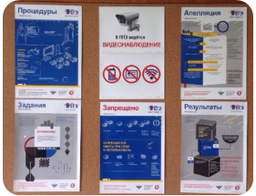
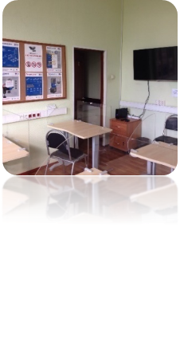
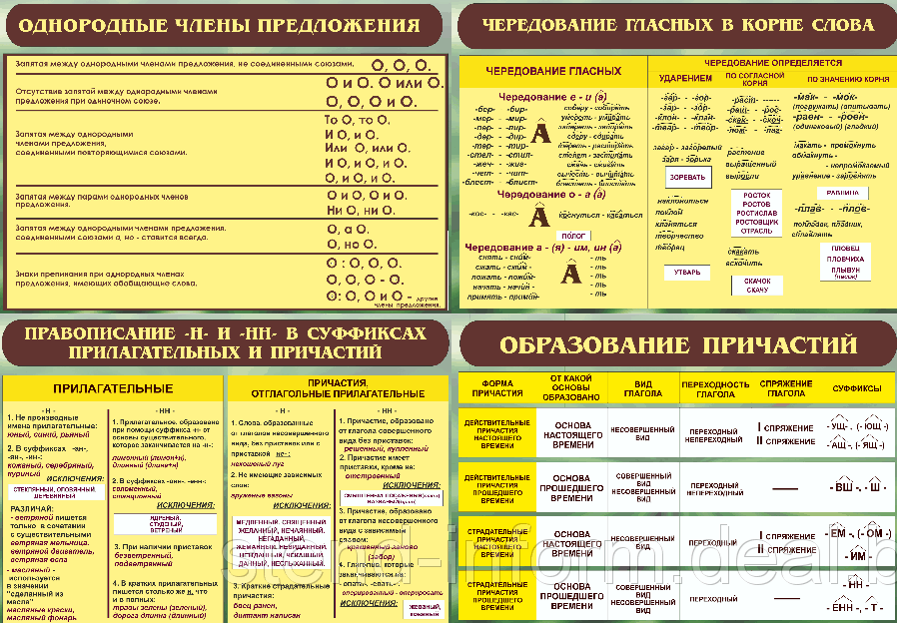
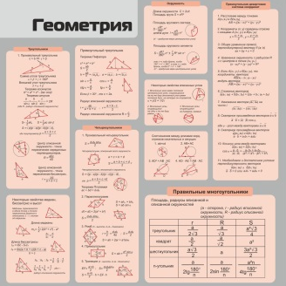
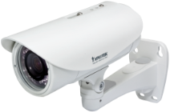
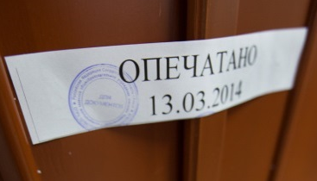
Подготовка экзамена: аудитории ППЭ
Убрать (закрыть) стенды, плакаты по соответствующим учебным предметам
Участники: отдельное рабочее место с номером, черновики со штампом ОО из расчета по 2 листа на каждого участника ЕГЭ (при проведении ЕГЭ по иностранным языкам раздел «Говорение» черновики не выдаются)
разместить предупреждения о ведении видеонаблюдения и запрете использования средств связи;
подготовить рабочие места для участников, организаторов и общественных наблюдателей;
подготовить стол, находящийся в зоне видимости камер видеонаблюдения, для:
осуществления упаковки ЭМ по завершению экзамена;
оформления соответствующих форм ППЭ;
Функционирующие часы, находящиеся в поле зрения участников ГИА, и черные гелевые ручки
Аудитории,
не задействованные для проведения ГИА, запираются и опечатываются

Slide 14
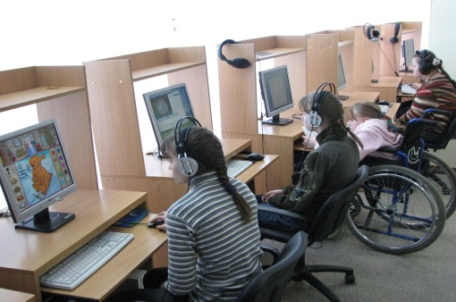
Организация распределения по аудиториям участников экзамена и организаторов
Автоматизированное распределение участников
ЕГЭ и ГВЭ и организаторов по аудиториям
осуществляет ОРЦОКО. Списки распределения
и комплект отчетных форм ЕГЭ и ГВЭ передаются
в ППЭ членом ГЭК
Пакет руководителя
ППЭ 045
Русский язык
6.06.2018
Распределение участников экзамена с ОВЗ,
детей-инвалидов и инвалидов осуществляется
индивидуально с учетом состояния их здоровья,
особенностей психофизического развития.
Член ГЭК осуществляет контроль за входом участников
в ППЭ. Допуск участников ГИА в ППЭ осуществляется
при наличии у них документов, удостоверяющих
их личность

Slide 15
Проведение экзамена:
выдача ЭМ руководителем ППЭ в штабе ППЭ
Не позднее чем за 15 минут до начала экзамена
Руководитель ППЭ выдает ответственным организаторам в штабе ППЭ:
по форме ППЭ-14-02 (ППЭ-14-02-ГВЭ) «Ведомость выдачи и возврата экзаменационных материалов по аудиториям ППЭ»:
доставочные сейф-пакеты с индивидуальными комплектами ЕГЭ / возвратные доставочные пакеты с индивидуальными комплектами ГВЭ;
возвратные доставочные пакеты для упаковки бланков;
дополнительные бланки ответов № 2;
конверты для упаковки черновиков

Slide 16
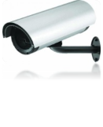
Проведение экзамена:
начало проведения ЕГЭ в аудитории ППЭ
Организатор(ы) проводит первую часть инструктажа в 9.50 часов:
о порядке проведения экзамена;
о правилах подачи апелляции о нарушении установленного порядка проведения;
о правилах заполнения бланков, случаях удаления с экзамена, использовании доп. материалов;
о времени и месте ознакомления с результатами
Объявляется начало, продолжительность и время окончания экзамена, фиксируется время начала и окончания на доске
Организатор(ы) проводят вторую часть инструктажа не ранее 10.00:
демонстрирует целостность упаковки спецпакета с ЭМ;
вскрывает доставочный пакет с ИК (в ППЭ-05-02 фиксируется дата и время);
организаторы раздают участникам ИК в произвольном порядке
Организаторы :
проверяют правильность заполнения регистрационных полей бланков участниками, соответствие данных участника в бланке регистрации и документе, удостоверяющем личность
Участники экзамена:
в процессе инструктажа по указанию организатора вскрывают ИК;
проверяют комплектацию, соответствие цифровых значений штрих-кодов на бланке регистрации и на листах КИМ со значением на контрольном листе, и наличие полиграфического брака;
заполняют регистрационные поля бланков

Slide 17
Проведение экзамена:
начало проведения ГВЭ в аудитории ППЭ
Организатор (ы) в аудитории:
проводят инструктаж, который состоит из двух частей. Первая часть инструктажа проводится с 9.50 часов, вторая часть инструктажа начинается не ранее 10.00 часов;
раздают участникам ИК (бланк регистрации, бланк ответов), КИМ, черновики (должны быть подготовлены заранее)
Участники ГВЭ, досрочно завершившие выполнение экзаменационной работы, могут покинуть ППЭ
Организатор(ы) в аудитории:
до начала экзамена должны предупредить
участников ГВЭ о ведении видеонаблюдения и провести инструктаж участников ГВЭ
По истечении установленного времени организаторы в зоне видимости камер видеонаблюдения объявляют об окончании выполнения экзаменационной работы. Участники ГВЭ откладывают ЭМ, включая КИМ и черновики, на край своего рабочего стола. Организаторы в аудитории собирают ЭМ у участников ГВЭ
Участники экзамена:
после проведения организаторами в аудитории инструктажа, проверки правильности заполнения бланков регистрации и регистрационных полей в бланке ответов участники ГВЭ приступают к выполнению экзаменационной работы. Участники при выполнении заданий вносят в бланк ответов номера заданий и ответы на задания

Slide 18
Новая форма ППЭ 12-04-МАШ «Ведомость учета времени отсутствия участников ГИА в аудитории»
Заполняется вручную,
используется необходимое количество листов (страниц) в каждой аудитории.
Необходимо указывать номер аудитории, код и наименование предмета, номер страницы.
Фиксируется каждый выход участников ЕГЭ из аудитории во время экзамена.
На ГВЭ при выходе участников из аудитории фиксируется не номер бланка регистрации, а код работы
57
001

Slide 19
Выводы
Особенности проведения ГВЭ по русскому языку
Изложение с творческим заданием содержит
текст
творческое задание
инструкцию для обучающегося
Текст читается
3 раза
Участники ГВЭ могут работать с черновиками
На выполнение экзаменационной работы по русскому языку дается 3 часа 55 минут (235 минут).
Это время по заявлению участника с ОВЗ может быть увеличено на 1,5 часа
Дополнительные материалы и оборудование:
разрешается пользоваться орфографическими
и толковыми словарями
ЗАПРЕЩЕНО
!!! пользование личными словарями !!!

Slide 20
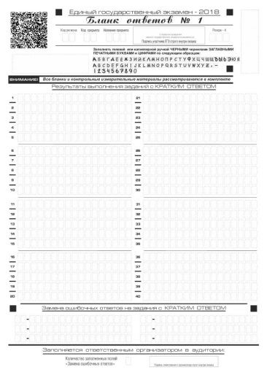
Завершение экзамена:
действия организаторов в аудиториях ППЭ
Организатор объявляет об окончании экзамена в центре видимости камеры видеонаблюдения
ГВЭ
ЕГЭ
1. Сбор и упаковка
экзаменационных материалов в аудитории ППЭ:
КИМ – в один ВДП;
бланки – во второй ВДП;
черновики – в конверт, подготовленный руководителем ППЭ.
2. Заполнение протокола 05-02-ГВЭ «Протокол проведения ГВЭ в аудитории»
Сбор экзаменационных материалов у участников:
Упаковка ЭМ:
КИМ с контрольным листом – в конверт от ИК и в ВДП;
использованные бланки – во второй ВДП;
черновики – в конверт, подготовленный руководителем ППЭ.
3. Заполнение протокола 05-02 «Протокол проведения ГИА в аудитории»

Slide 21
Проведение экзамена:
действия члена ГЭК
1. Присутствует при проведении руководителем ППЭ инструктажа организаторов ППЭ
2. Присутствует при организации входа участников ГИА в ППЭ и осуществляет контроль за выполнением требования о запрете участникам ГИА, организаторам, техническим специалистам, медицинским работникам иметь при себе средства связи, в том числе осуществляет контроль за организацией сдачи иных вещей в специально выделенном до входа в ППЭ месте для личных вещей участников ГИА
3. Контролирует соблюдение Порядка проведения ГИА в ППЭ, в том числе не допускает наличие в ППЭ (аудиториях, коридорах, туалетных комнатах, медицинском кабинете и т.д.) у участников ГИА, организаторов в аудитории (вне аудиторий), медицинского работника, технического специалиста средств связи, электронно-вычислительной техники, фото-, аудио- и видеоаппаратуры, справочных материалов, письменных заметок и иных средств хранения и передачи информации
4. Оказывает содействие руководителю ППЭ в решении возникающих
в процессе экзамена ситуаций

Slide 22
Завершение экзамена:
действия руководителя ППЭ и члена ГЭК
В штабе ППЭ с включенным видеонаблюдением руководитель ППЭ в присутствии члена ГЭК принимает от ответственных организаторов в аудитории следующие материалы:
запечатанный ВДП с бланками;
запечатанный ВДП с КИМ участников экзамена;
запечатанный конверт с использованными черновиками;
неиспользованные черновики;
неиспользованные ИК участников;
испорченные и (или) имеющие полиграфические дефекты ИК;
неиспользованные дополнительные бланки ответов;
служебные записки (при наличии);
формы ППЭ:
ППЭ-05-02 (ППЭ-05-02-ГВЭ) «Протокол проведения ГИА (ГВЭ) в аудитории»;
ППЭ-12-02 (ППЭ-12-02-ГВЭ) «Ведомость коррекции персональных данных участников ГИА (ГВЭ) в аудитории» (при наличии);
ППЭ-12-04-МАШ «Ведомость учета времени отсутствия участников ГИА в аудитории»;
ППЭ-12-03 «Ведомость использования дополнительных бланков ответов № 2» (при проведении ЕГЭ)

Slide 23
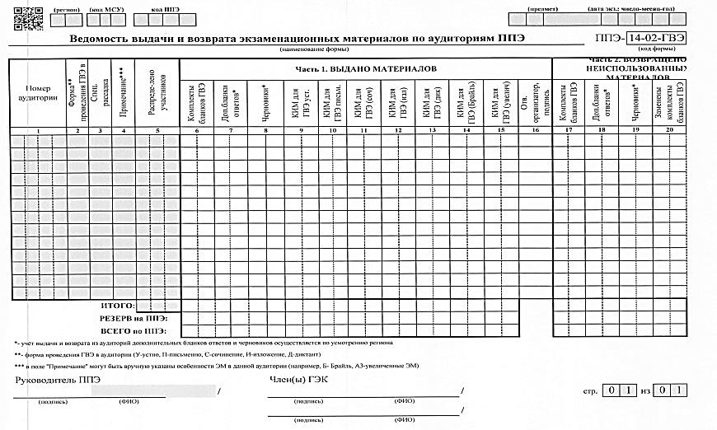
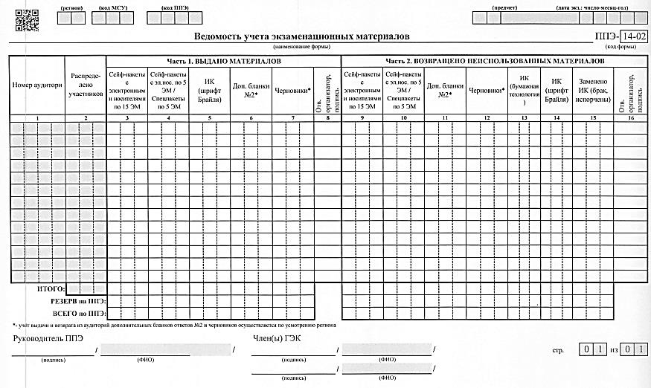
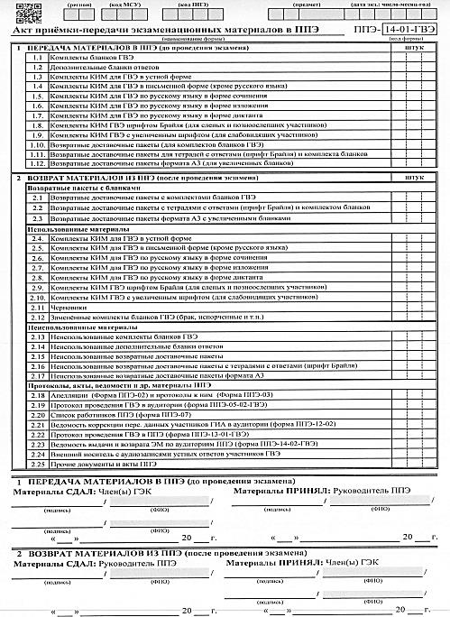
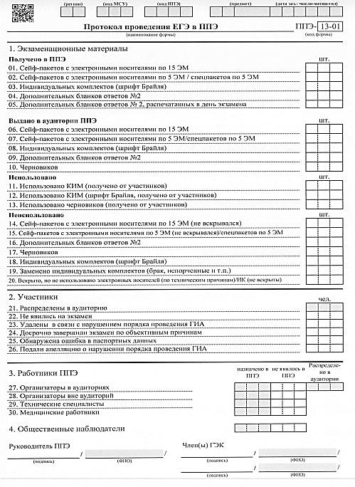
Завершение экзамена:
действия руководителя ППЭ и члена ГЭК
Руководитель ППЭ совместно с членом ГЭК заполняют формы:
ППЭ 14-01 (ППЭ 14-01-ГВЭ) «Акт приёмки-передачи экзаменационных материалов в ППЭ»;
ППЭ 13-01 (ППЭ 13-01-ГВЭ) «Протокол проведения ГИА (ГВЭ) в ППЭ»;
ППЭ-14-02 (ППЭ 14-02-ГВЭ) «Ведомость выдачи и возврата ЭМ по аудиториям ППЭ»;
ППЭ 13-02 МАШ «Сводная ведомость учёта участников и использования ЭМ в ППЭ» (при проведении ЕГЭ»
Все необходимые материалы передаются руководителем ППЭ члену ГЭК по форме ППЭ-14-01 (ППЭ-14-01 ГВЭ) «Акт приемки-передачи экзаменационных материалов в ППЭ» в сейф-пакете для дальнейшей передачи и обработки в ОРЦОКО

Slide 24
Нестандартные ситуации в ППЭ
Неявка всех распределенных участников ГИА в ППЭ
Завершение экзамена в ППЭ с оформлением соответствующих форм ППЭ
Недопуск
выпускника прошлых лет в ППЭ
Член ГЭК присутствует при составлении руководителем ППЭ акта о недопуске выпускника прошлых лет в ППЭ в случае отсутствия у него документа, удостоверяющего личность. Указанный акт подписывается членом ГЭК, руководителем ППЭ и участником ЕГЭ
Досрочное завершение экзамена по объективным причинам
Член ГЭК оформляет акт ППЭ-22, контролирует наличие метки в бланке регистрации в поле «Не закончил экзамен по уважительной причине»
Удаление с экзамена
Член ГЭК оформляет акт ППЭ-21, контролирует наличие метки в бланке регистрации в поле «Удален с экзамена в связи с нарушением порядка проведения ГИА»
Подача апелляции
по процедуре проведения
Организатор сообщает руководителю ППЭ и члену ГЭК. Член ГЭК принимает апелляцию от участника и проводит проверку изложенных в апелляции сведений о нарушении Порядка проведения ГИА, заполняет форму ППЭ-03 «Протокол рассмотрения апелляции о нарушении установленного Порядка проведения ГИА»

Slide 25
БЛАГОДАРИМ ЗА ВНИМАНИЕ!

